Slide 1
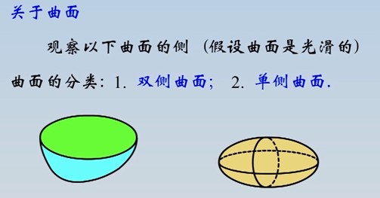
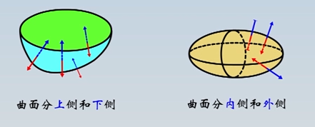
法向量的指向将双侧曲面分类

Slide 2
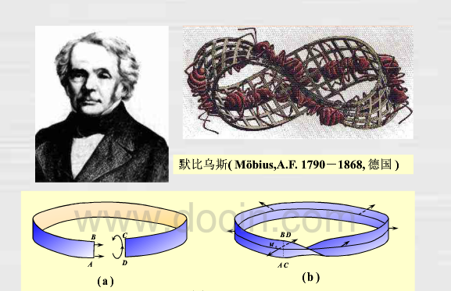
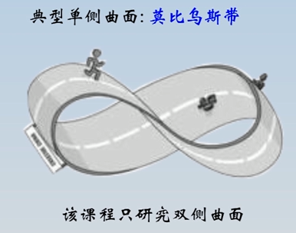
单侧曲面

Slide 3
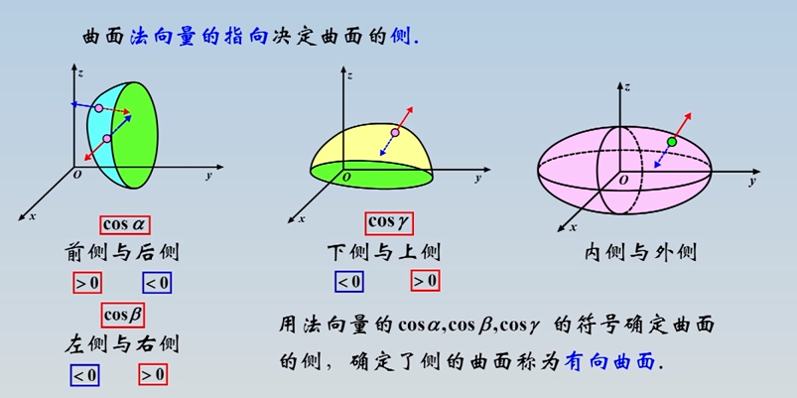
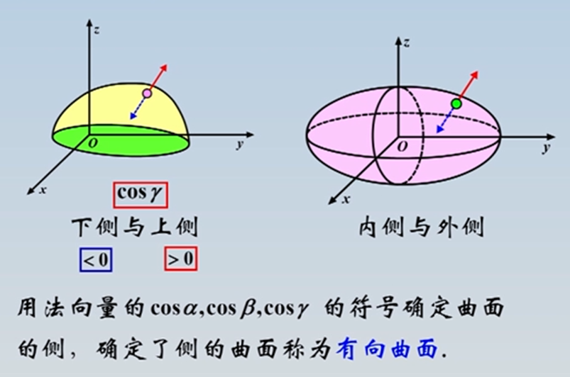

Slide 4
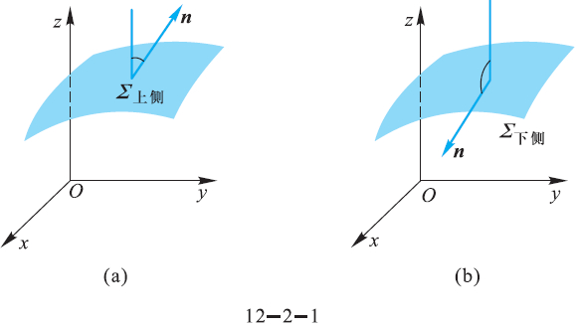

Slide 5
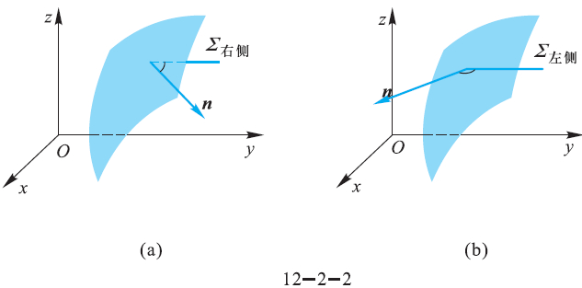

Slide 6
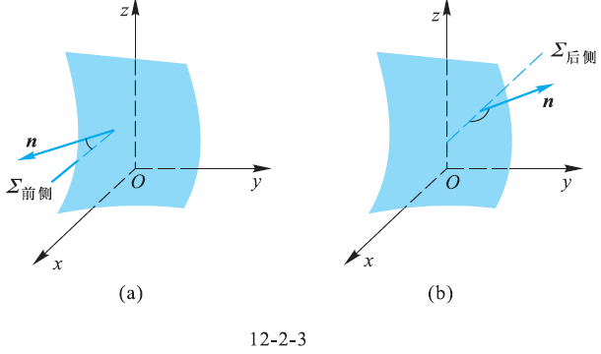

Slide 9
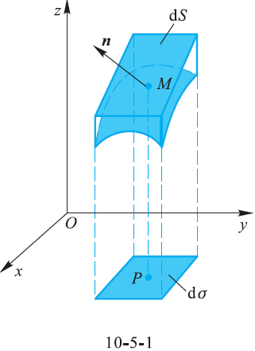

Slide 11






二、 对坐标的曲面积分的概念与性质
1. 引例 设稳定流动的不可压缩流体的速度场为
求单位时间流过有向曲面 ∑ 的流量Φ .
分析: 若 ∑ 是面积为S 的平面,
法向量:
流速为常向量:
则流量
机动 目录 上页 下页 返回 结束

Slide 12

对一般的有向曲面∑ ,
对稳定流动的不可压缩流体的
速度场
用“大化小, 常代变, 近似和, 取极限”
进行分析可得
, 则
机动 目录 上页 下页 返回 结束

Slide 13
2. 定义.
设 ∑ 为光滑的有向曲面, 在 ∑ 上定义了一个
向量场
若对Σ 的任
意分割和在局部面元上任意取点,
下列极限都存在
则称此极限为向量场 A 在有向曲面上对坐标的曲面积
分,
或第二类曲面积分.
记作
P, Q, R 叫做被积函数;
∑ 叫做积分曲面.
机动 目录 上页 下页 返回 结束

Slide 14
称为P 在有向曲面∑上对 y, z 的曲面积分;
称为Q 在有向曲面∑上对 z, x 的曲面积分;
称为R 在有向曲面∑上对 x, y 的曲面积分.
引例中, 流过有向曲面 ∑ 的流体的流量为
若记 ∑ 正侧的单位法向量为
令
则对坐标的曲面积分
机动 目录 上页 下页 返回 结束

Slide 17
3. 性质
(1) 若
之间无公共内点, 则
(2) 用Σ^{ˉ} 表示 Σ 的反向曲面, 则
机动 目录 上页 下页 返回 结束

Slide 22
注：dxdy不同之处？

Slide 23
说明:
如果积分曲面 Σ 取下侧, 则
• 若
则有
(前正后负)
• 若
则有
(右正左负)
机动 目录 上页 下页 返回 结束

Slide 25
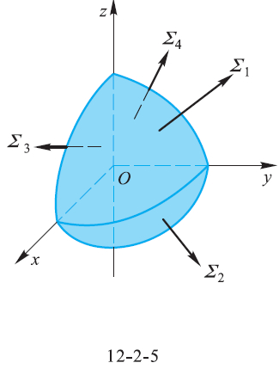

Slide 26
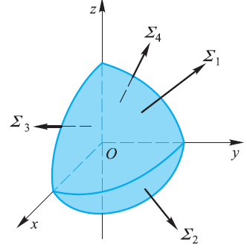

Slide 27
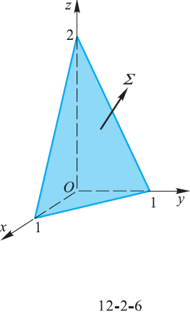

Slide 28
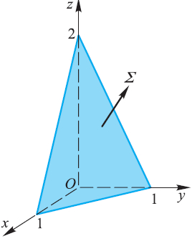

Slide 34
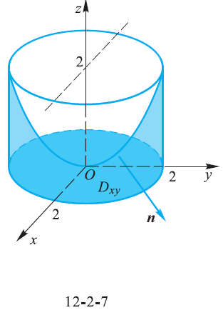

Slide 35
